Slide 1
Správce virtuálních strojů
Martin Sloup
Natalia Rubinova
Jiří Kučera

Slide 2
Obsah - členění aplikace
Manažer virtuálních strojů (procesů)
Virtuální stroj
Uživatelské aplikace
cat, sort, ls, ps…
Shell + parser
Konzole (terminálové okno)

Slide 3
Manažer virtuálních strojů
Neběží ve vlastním vlákně
Vytváří deskriptory a procesy
Generuje PID procesů
Uchovává deskriptory v datových strukturách
Spouští procesy (virtuální stroje)
Ruší deskriptory skončených procesů
Vypíná virtuální OS

Slide 4
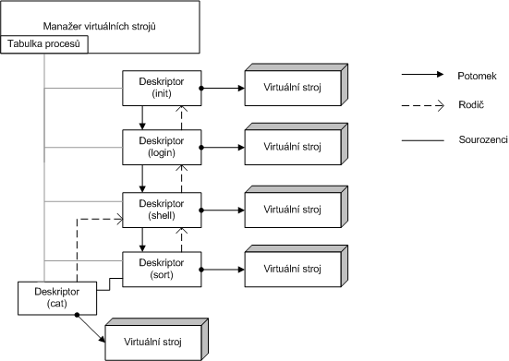
Schéma struktur

Slide 5
Virtuální stroj
Simuluje běžící proces pomocí vláken
Rozhraní mezi procesem a manažerem
Poskytuje API procesu
Vstup, výstup, spouštění procesů…
Nastavuje I/O a roury spouštěných potomků
„Úklid“ ukončených procesů
Samostatné vlákno

Slide 6
Uživatelské aplikace (procesy)
Nejsou napevno zabudovány
Načítání pomocí Class loaderu
Názvy case-insensitive
Pro každou aplikaci vlastní VM
Prvotní aplikace – init
Spuštěna staticky zavaděčem systému
Spouští konzoli a aplikaci login
Shell je také uživatelská aplikace

Slide 7
Shell a parser příkazové řádky
Shell předává výstup z parseru do VM
Escapování znaků
Řešení změny pracovního adresáře
Příkazy shellu
cd, exit
Snaha o blbovzdornost př.: cat < in > out | sort
Možnost kompaktního zápisu př.: cat<in|sort>out

Slide 8
Konzole
Implementace pomocí Java Swing
Vlastní implementace InputStream a OutputStream pro vstup a výstup z konzole
Klávesové zkratky
Ukončení vstupu
Nová konzole

Slide 9
Průběžné zhodnocení práce
Současný stav aplikace
Většina hotova
Ladění
Dopisování uživatelských aplikací
Přínosy
Tvorba vícevláknových aplikací
Hlubší pohled do fungování OS
Práce v týmu

Slide 10
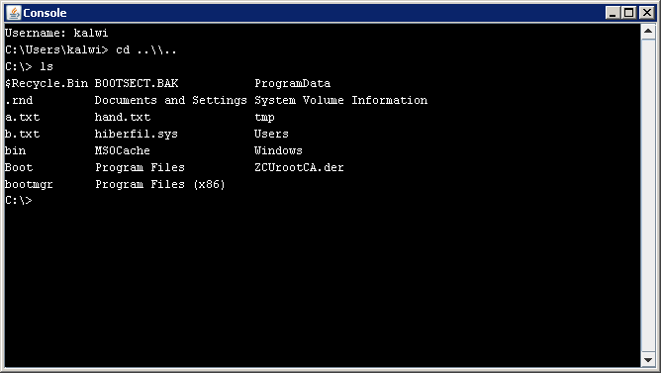
Ukázka běžícího systému

Slide 11
Dotazy a připomínky?

Slide 12
Děkujeme za pozornost

